Slide 1
Sistem Informasi Geografis Untuk Pemetaan Lokasi Lapangan Bulu Tagkis Di Kota Mataram Berbasis Website
sibutak.com
Oleh :
ZAENALABIDIN
1800330024
UNIVERSITAS BUMIGORA

Slide 2
POIN PRESENTASI
Latar Belakang Slidesgo
Rumusan Masalah Flaticon
Metodologi Penelitian Freepik
Use case diagram
Entity Relationship Diagram
Demo Program
Kesimpulan dan Saran

Slide 3
LATAR BELAKANG
Bermain bulu tangkis merupakan salah satu jenis dari olahraga yang cukup digemari di Indonesia. Bulu tangkis merupakan suatu olahraga raket yang dimainkan oleh dua orang (untuk tunggal) atau dua pasangan (untuk ganda) yang saling berlawanan. Objek atau misi permainan ini adalah untuk menjaga shuttle cock agar tidak menyentuh tanah selama mungkin tanpa menggunakan tangan. Bulu tangkis merupakan cabang olahraga yang banyak digemari oleh masyarakat di dunia,termasuk di Indonesia. Olahraga bulu tangkis dapat dimainkan mulai dari anak-anak hingga orang dewasa dengan menggunakan raket dan shuttlecock dan bisa dimainkan di lapangan terbuka ataupun lapangan tertutup.
Pencarian lapangan bulu tangkis di Kota Mataram cukup sulit dilakukan desebabkan terutama masyarakat yang berasal dari luar Kota Mataram belum mengetahui posisi atau jalan di sekitar mereka berada
01
02
Di google maps data terkait lokasi lapangan di Kota Mataram tidak up to date.
03
Dari 33 responden, didapat 81,8% data responden menyatakan bahwa mereka suka bermain bulu tangkis, dan 63,6% diantara mereka bermain bulu tangkis di lapangan
04
Hasil data responden 36.4% berpendapat sangat penting, 54.5% berpendapat penting, dan 9.1% berpendapat kurang penting. Berdasarkan dari hasil kuesioner tersebut dapat dikatakan bahwa masyarakat setuju untuk dibangunnya sistem informasi pemetaan lokasi lapangan bulu tangkis di Kota Mataram tersebut

Slide 4
RUMUSAN MASALAH
01
Bagaimana melakukan rancang bangun sistem informasi berbasis website yang dapat menampilkan infromasi dan lokasi mengenai lapangan Bulu Tangkis yang ada di Kota Mataram yang dapat diakses secara online.
02
Bagaimana melakukan rancang bangun sistem informasi berbasis website yang dapat menggambarkan titik lokasi lapangan dalam bentuk peta digital dan memberikan rute atau jalur perjalanan dari posisi user berada menuju lokasi lapangan yang diinginkan?

Slide 5
METODE PENGEMBANGAN WATERFALL
METODOLODI PENELITIAN
Requirement Analysis
System Design
Implementation
Integration & testing
Operation & Maintenance

Slide 6
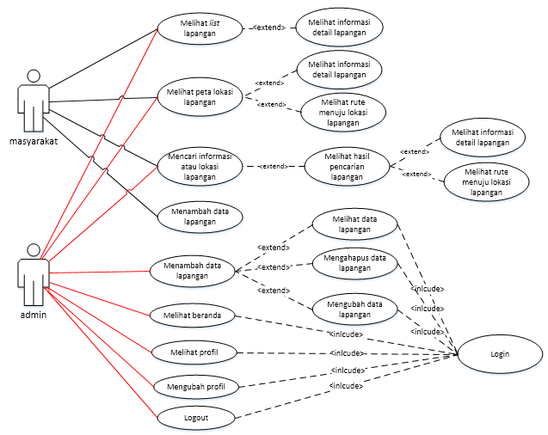
USE CASE DIAGRAM

Slide 7
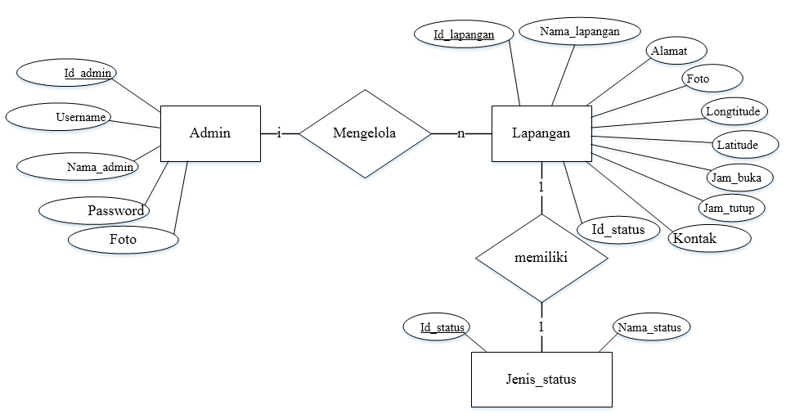
ER DIAGRAM

Slide 8
DEMO PROGRAM
htpps://sibutak.000webhostapp.com

Slide 9
KESIMPULAN DAN SARAN
Kesimpulan :
01
Sistem yang dibuat dapat menyampaikan informasi dan lokasi mengenai data lapangan bulu tangkis di Kota Mataram berbasis berbasis web yang dapat memberikan jalur perjalanan menuju lapangam bulu tangkis yang diiginkan dan dapat mengetahui persebaran lokasi lapangan bulu tangkis yang ada di Kota Mataram.
02
Dengan adanya sistem yang telah dibuat ini dapat memberikan manfaat bagi masyarakat umum dalam mengetahui informasi dan lokasi mengenai lapangan bulu tangkis yang ada di Kota Mataram dan dapat membantu dinas terkait dalam mengelola data lapangan bulu tangkis yang ada dengan adanya fitur pendukung seperti fitur pencarian, serta fitur rute menuju lokasi lapangan bulu tangkis yang diinginkan dan kemudahan dalam mengakses aplikasi, tampilan mudah di fahami, serta aplikasi berjalan dengan baik.

Slide 10
KESIMPULAN DAN SARAN
Saran :
Sebaiknya sistem yang dibuat disertai dengan fitur dua Bahasa, yaitu Bahasa Inggris dan Bahasa Indonesia untuk membantu pengguna sistem yang tidak berasal dari Indonesia.
Sebaiknya sistem tidak hanya menyajikan data lokasi lapangan bulu tangkis saja, melainkan menyajikan data lokasi berbagai macam tempat olahraga lainnya seperti lapangan futsal, basket, tenis dan lain sebagainya.
01
04
Sistem tidak hanya diterapkan di Kota Mataram saja, melainkan dapat diterapkan di provinsi atau di kota-kota lainnya.
02
05
Tambahan untuk diadakannya fitur event di setiap lapangan bulu tangkis yang ada, contoh seperti event lomba yang ada di setiap lapangan guna untuk menambah daya tarik lapangan tersebut.
Desain interface lebih dioptimalkan lagi terutama pada gradasi warna.
03

Slide 11
THANKS!
Ada pertanyaan ?

